Slide 1

Facultad de Economía
Presentación
Tema:
UNIDAD II
Liderazgo de equipos y liderazgo organizacional.
Elaborado por: D. en C. Ed. Susana Ruiz Valdés
Toluca, México; Septiembre 2015

Slide 2

OBJETIVO
Fomentar el desarrollo de las principales habilidades del liderazgo de equipos, así como en las organizaciones, tales como comunicación, coaching, manejo de conflictos, etc. toma de decisiones en equipo, etc., para que lo conduzcan a una mejor comprensión del liderazgo transformacional, en el marco de la responsabilidad y el liderazgo de apoyo y de servicio.

Slide 3

Plan de Estudios: Lic. Relaciones Económicas Internacionales
Unidad de Aprendizaje: Taller de liderazgo y cultura de calidad
Créditos: 5

Slide 4
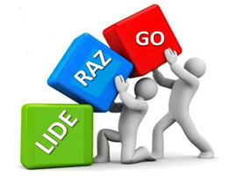
LIDERAZGO DE EQUIPOS Y LIDERAZGO ORGANIZACIONAL

Slide 5
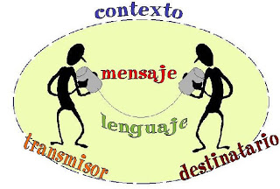

Es el proceso de transmisión y recepción de ideas, información y mensajes. El acto de comunicar es un proceso complejo en el que dos o más personas se relacionan y, a través de un intercambio de mensajes con códigos similares, tratan de comprenderse e influirse de forma que sus objetivos sean aceptados en la forma prevista, utilizando un canal que actúa de soporte en la transmisión de la información. Es más un hecho sociocultural que un proceso mecánico.

Slide 6
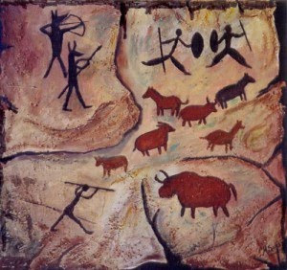
ORIGEN DE LA COMUNICACIÓN
La comunicación ha sido teorizada, subvalorada, redimida y manejada de tantas formas que a veces se obvia su importancia por la cotidianidad con que es vista. Sin embargo es tan antigua como las primeras civilizaciones, que mientras más se complejizaban más crecía su necesidad de desarrollarse y por tanto de interactuar entre ellos. Con la diferenciación de roles, la división del trabajo y el establecimiento de jerarquías en busca de beneficios comunes, el nivel de organización creció y se hizo imprescindible la evolución del lenguaje.
Con los años, la comunicación dejó de ser únicamente lenguaje, para convertirse paulatinamente en medio de comunicación masiva y mediación cultural. En los tiempos modernos comunicar significa poner en común con otro, ideas, pensamientos, a través de diferentes canales y con un código compartido. Debido a esto resulta un fenómeno difícil de conceptualizar; existen disímiles definiciones, ha sido estudiada y tratada con diferentes enfoques.

Slide 7
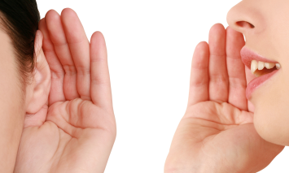
TIPOS DE COMUNICACIÓN
Comunicación Verbal | Se refiere a las palabras que se utilizan y a las inflexiones de la voz (tono de voz).
Comunicación No Verbal | Hace referencia a un gran número de canales, entre los que se podrían citar como los más importantes el contacto visual, los gestos faciales, los movimientos de brazos y manos o la postura y la distancia corporal.

Slide 8
ELEMENTOS QUE INTERVIENEN EN LA COMUNICACIÓN
El mensaje.
Formado por las diferentes ideas o informaciones, que se transmiten mediante códigos, claves, imágenes, etc., cuyo significado interpretará el receptor.
El emisor y el receptor.
El emisor es el sujeto que comunica en primer lugar o toma la iniciativa de ese acto de comunicación, mientras que el receptor es el que recibe el mensaje.
El código.
Es el conjunto de claves, imágenes, lenguaje, etc., que sirven para trasmitir el mensaje. Debe de ser compartido por emisor y receptor.
El canal.
Es el medio a través del cual se emite el mensaje. Habitualmente se utiliza el oral-auditivo y el gráfico-visual complementándose.
El contexto.
Se refiere a la situación concreta donde se desarrolla la comunicación. De él dependerá en gran parte la forma de ejercer los roles por parte de emisor y receptor.
Los filtros.
Son las barreras mentales, que surgen de los valores, experiencias, conocimientos, expectativas, prejuicios, etc. de emisor y receptor.
Los ruidos.
Son todas las alteraciones de origen físico que se producen durante la transmisión del mensaje.
El feedback o la retroalimentación. Es la información que devuelve el receptor al emisor sobre su propia comunicación, tanto en lo que se refiere a su contenido como a la interpretación del mismo.

Slide 9
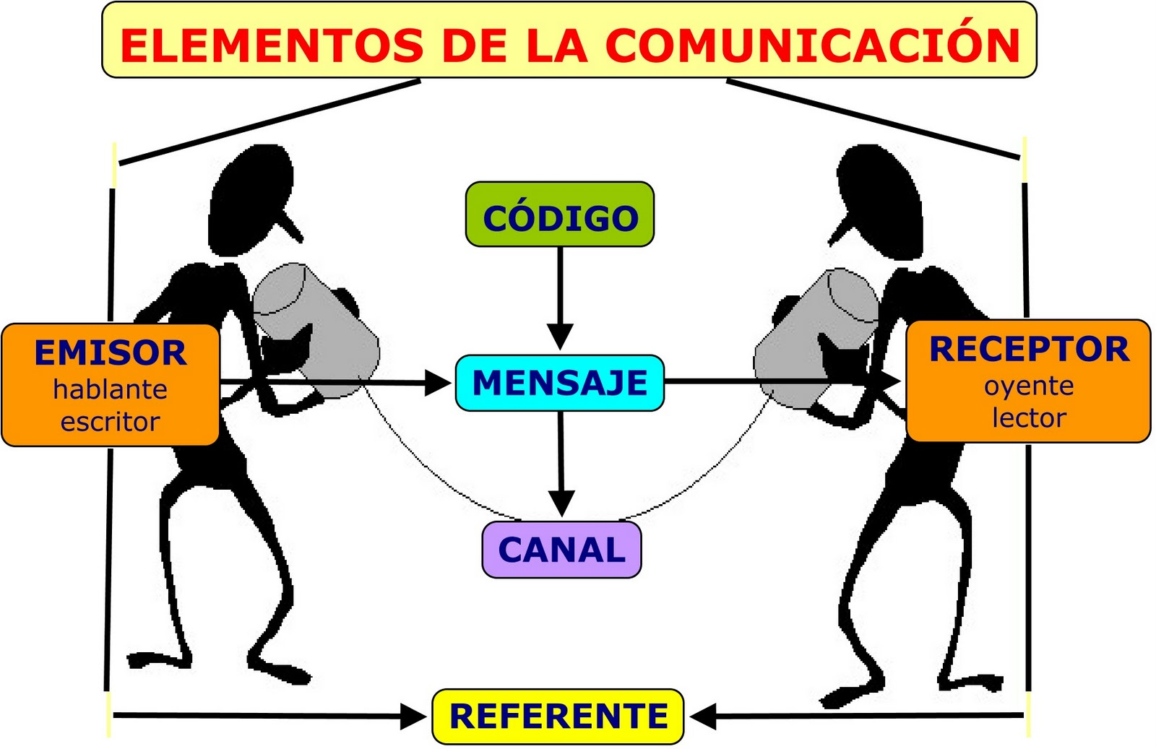

Slide 10


RETROALIMENTACIÓN
Es el paso con el que se cierra el circuito de la comunicación, colocando el mensaje de respuesta de regreso en el sistema, sirve para controlar y mantener un orden, evitando los malentendidos.
Es la información que devuelve el receptor al emisor sobre su propia comunicación, tanto en lo que se refiere a su contenido como a la interpretación del mismo

Slide 11

El coaching es el arte de trabajar con los demás para que obtengan resultados fuera de lo común y mejoren su desempeño. El coaching está basado en una relación donde el coach asiste en el aprendizaje de nuevas maneras de ser y de hacer, necesarias para generar un cambio paradigmático o cultural.
El concepto de coach puede tomarse como un “acompañamiento”, “tutela” o “guía”. En definitiva el coach no es más que un profesional “con formación empresarial y conocimientos de técnicas de ayuda que permiten crear un espacio de diálogo entre él y el empresario o directivo, un espacio de reflexión para mejorar”.

Slide 12
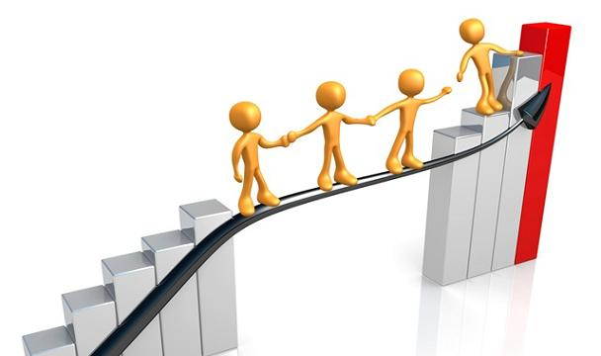
PROCESO DEL COACHING
La traducción literal de coaching es “entrenamiento”, pero el “Proceso de coaching” en sí mismo es algo más, implica muchas cosas; es un asesoramiento en el que una persona que se conoce con el nombre de ‘coach’ tratará de ayudar y asesorar al ‘coach’ (el directivo) en la difícil tarea de saber a dónde vamos, qué queremos lograr y qué medios vamos a utilizar.

Slide 13
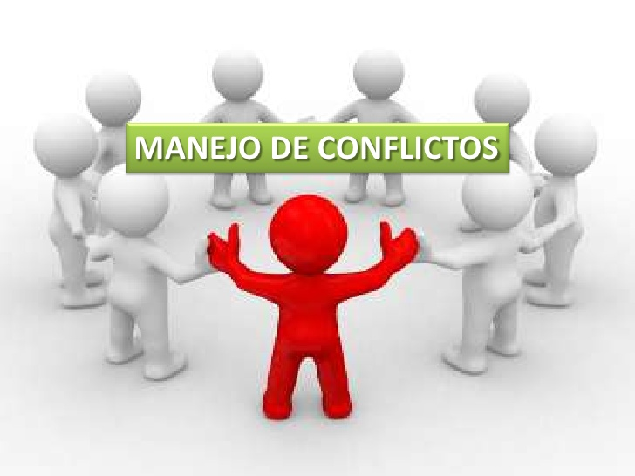
EL MANEJO DE CONFLICTOS
Conjunto de estrategias y actividades que procuran prevenir una escalada de tensiones y transformar relaciones de confrontación en relaciones de colaboración y confianza para la convivencia pacífica, justa y equitativa.

Slide 14
MODELOS DE ESTILO DE MANEJO DE CONFLICTOS
1.- Estilo Evasivo (EVITAR) | Tratar de ignorar en forma pasiva el conflicto en lugar de resolverlo. Cuando se elude afrontar el conflicto, se manifiesta un comportamiento poco asertivo y no cooperativo.
2.- Estilo Complaciente (CEDER) | Tratar de resolver el conflicto cediendo ante la otra parte. Quién adopta esta modalidad manifiesta un comportamiento poco asertivo pero cooperativo.
3.- Estilo Impositivo (COMPETIR) | Tratar de resolver las situaciones mediante un comportamiento agresivo para que las cosas se hagan como uno quiere. En este estilo la conducta es poco cooperativa y agresiva; se hace cualquier cosa para satisfacer las propias necesidades y si es preciso a expensas de los demás

Slide 15
3.- Estilo Negociador (TRANSAR) | Tratar de resolver el conflicto mediante concesiones asertivas de toma y saca. En este estilo hay moderación en cuanto a asertividad y cooperación; así por medio del compromiso se genera una situación de “yo gano en parte y tu también.
4.- Estilo Colaborador (NEGOCIAR) | Tratar de resolver asertivamente el conflicto dando una solución que satisfaga a ambas partes (También se denomina estilo de resolución de problemas). La colaboración se funda en una comunicación abierta y sincera.

Slide 16
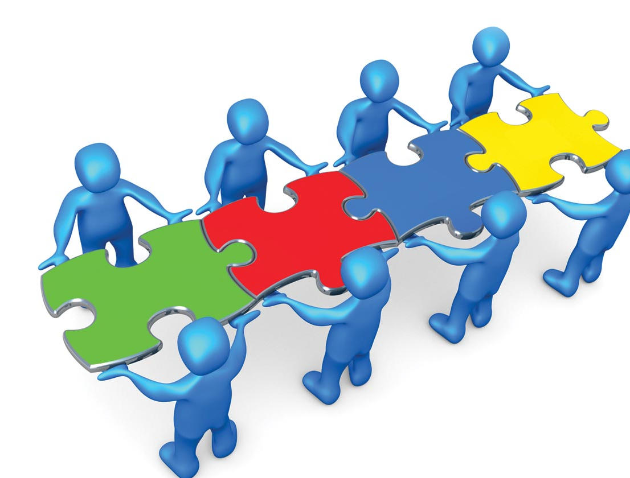
IMPORTANCIA DEL TRABAJO EN EQUIPO EN LA ORGANIZACIÓN
Todos los integrantes de un grupo humano buscan alcanzar un propósito cuando se reúnen; el triunfo de su equipo, ganar un torneo, un concurso, sobresalir ante los gerentes por sus resultados, etc.., en este sentido el trabajo en equipo está siempre asociado a la razón por la cual ha sido creado el equipo y la búsqueda constante de contar con las personas indicadas para obtener los resultados esperados.

Slide 17
EL TRABAJO EN EQUIPO SE FUNDAMENTA, EN ASPECTOS CLAVES…
Los Roles de los participantes. Se refiere a los conocimientos, experiencia, pericia o habilidades de los integrantes el equipo, en este sentido se valora la importancia de la complementariedad por cuanto cada integrante hace un aporte diferente que permite la consecución de los resultados esperados.
La comunicación. Es un factor definitivo que permite mantener enterados a todos los integrantes del equipo de lo que ocurre y establecer un clima organizacional adecuado por cuanto permite que se expresen los acuerdos y desacuerdos en la gestión que se realiza.
Liderazgo. Es un aspecto que permite motivar y animar a los integrantes al tener claridad en las metas que se persiguen

Slide 18
Liderazgo. Es un aspecto que permite motivar y animar a los integrantes al tener claridad en las metas que se persiguen. Los líderes son aquellos que visualizan el objetivo y trasmiten a todos el impulso requerido para que el desempeño no decaiga sino que por el contrario se incremente.
Compensación. Cada integrante debe percibir que recibe, no sólo en el aspecto económico, el reconocimiento que merece, en muchas ocasiones el ritmo del equipo puede disminuir si no siente que recibe felicitaciones, bonificaciones o triunfos que les permite fortalecer su compromiso con el equipo.
Compromiso. Una vez que los integrantes del equipo establecen vínculos con los demás integrantes y que se identifican con los propósitos para los cuales está creado el grupo se genera el sentido de pertenencia que hace del compromiso una característica que cohesiona mucho más a los miembros del equipo.

Slide 19

EQUIPOS AUTODIRIGIDOS
En lugar de organizar el trabajo de manera científica y estructurada, como lo propone la teoría administrativa de Taylor, los equipos autodirigidos estructuran su trabajo en un proceso que integra a todos los niveles por igual.

Slide 20

Este tipo de grupos carecen de un líder establecido que ejerza el poder, por lo cual toman decisiones de manera conjunta con base en sus necesidades. Incluso las grandes empresas han logrado un buen funcionamiento a través de este tipo de organización, por lo cual se perfila como “el modelo” administrativo para los próximos años.

Slide 21
EL MODELO
Los equipos autodirigidos están basados en la filosofía del "empowerment", que busca trasladar las decisiones al más bajo nivel posible de la organización, con el propósito de que el personal tome las decisiones que son relevantes para su propio trabajo.
No se organizan con la jerarquía y burocracia tradicional, donde cada miembro del equipo realiza una tarea según la complejidad de su puesto, sino que se reparten las tareas dependiendo de los deseos de cada miembro.
Estos grupos poseen sus propias fronteras administrativas y físicas, por las cuales serán responsables. Son vistos como un centro de utilidad con su respectiva estructura de costos, es decir, reciben insumos (materiales, información), le agregan valor y los envían a otros equipos.

Slide 22

Una de sus grandes aportaciones la capacitación: el capital humano recibe entrenamiento cruzado, lo que lo hace más flexible, pues los trabajadores pueden rotar en distintos puestos.
Otro de los elementos que brinda consistencia a esta filosofía de trabajo es compartir beneficios y riesgos, lo que hace que la gente se sienta "dueña del negocio".

Slide 23

VENTAJAS
Mejora de la calidad, productividad y servicio al cliente.
Mayor flexibilidad.
Reducción de costos operativos.
Rápida adaptación al cambio tecnológico.
Mejor respuesta a las necesidades de los trabajadores.
Aumento del compromiso del empleado con la organización.
Habilidad para atraer y retener al talento humano.

Slide 24

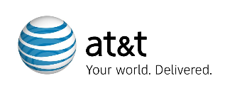
RESULTADOS DE EMPRESAS QUE LO IMPLEMENTARON
AT&T fue una de las primeras en probar sus beneficios. La compañía estadounidense de telecomunicaciones, muchas veces calificada como más grande del mundo, aumentó 12% la calidad de sus servicios operativos luego de esa decisión.

Slide 25

La firma de mensajería Federal Express (FedEx), con presencia en más de 220 destinos de todo el mundo, experimentó los beneficios de este sistema al eliminar 13% de los errores en el servicio.

Slide 26
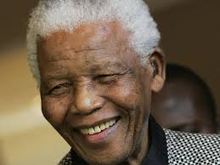
LIDERAZGO CARISMÁTICO
CARISMA
El carisma es una atribución que los seguidores realizan basándose en ciertas conductas del líder, estableciendo una relación emocional entre el líder y seguidores, además la capacidad de trasmitir emociones de manera no verbal.

Slide 27
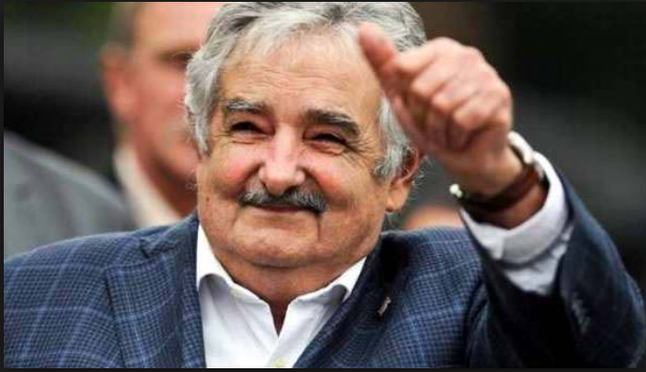
Para que un líder sea considerado carismático debe producir grandes efectos sobre sus seguidores y llegar a alcanzar niveles de rendimiento mucho mayor de lo esperado aun en circunstancias adversas.

Slide 28
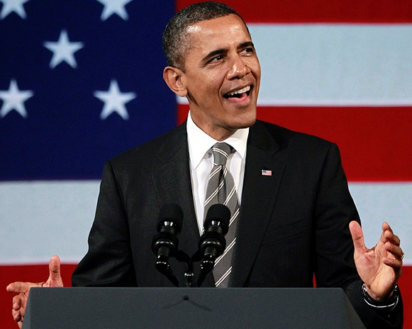
PRINCIPALES ACCIONES DE UN LÍDER
• Discrepancia con lo establecido y deseos de cambiarlo.
• Propuesta de una alternativa que ilusione y convenza a los seguidores.
• El uso de medios no convencionales e innovadores para alcanzar este cambio.
• Ser capaces de asumir altos riesgos personales y dañar sus propios intereses con tal de conseguir sus objetivos.

Slide 29
FACTORES DEL LIDERAZGO CARISMÁTICO
Carisma
Es el factor más importante, y se define con la capacidad del líder de evocar una visión y de lograr la confianza de sus seguidores.
Inspiración
Es la capacidad del líder para comunicar su visión.
Estimulación intelectual
Es la capacidad de líder para impulsar a los miembros de su equipo a bordar los problemas de una manera diferente a la usada hasta entonces, de pensar en una manera innovadora y creativa.
Consideración individualizada
Es la capacidad del líder para prestar atención personal a todos los miembros de su equipo, haciéndoles ver que su contribución individual es importante

Slide 30
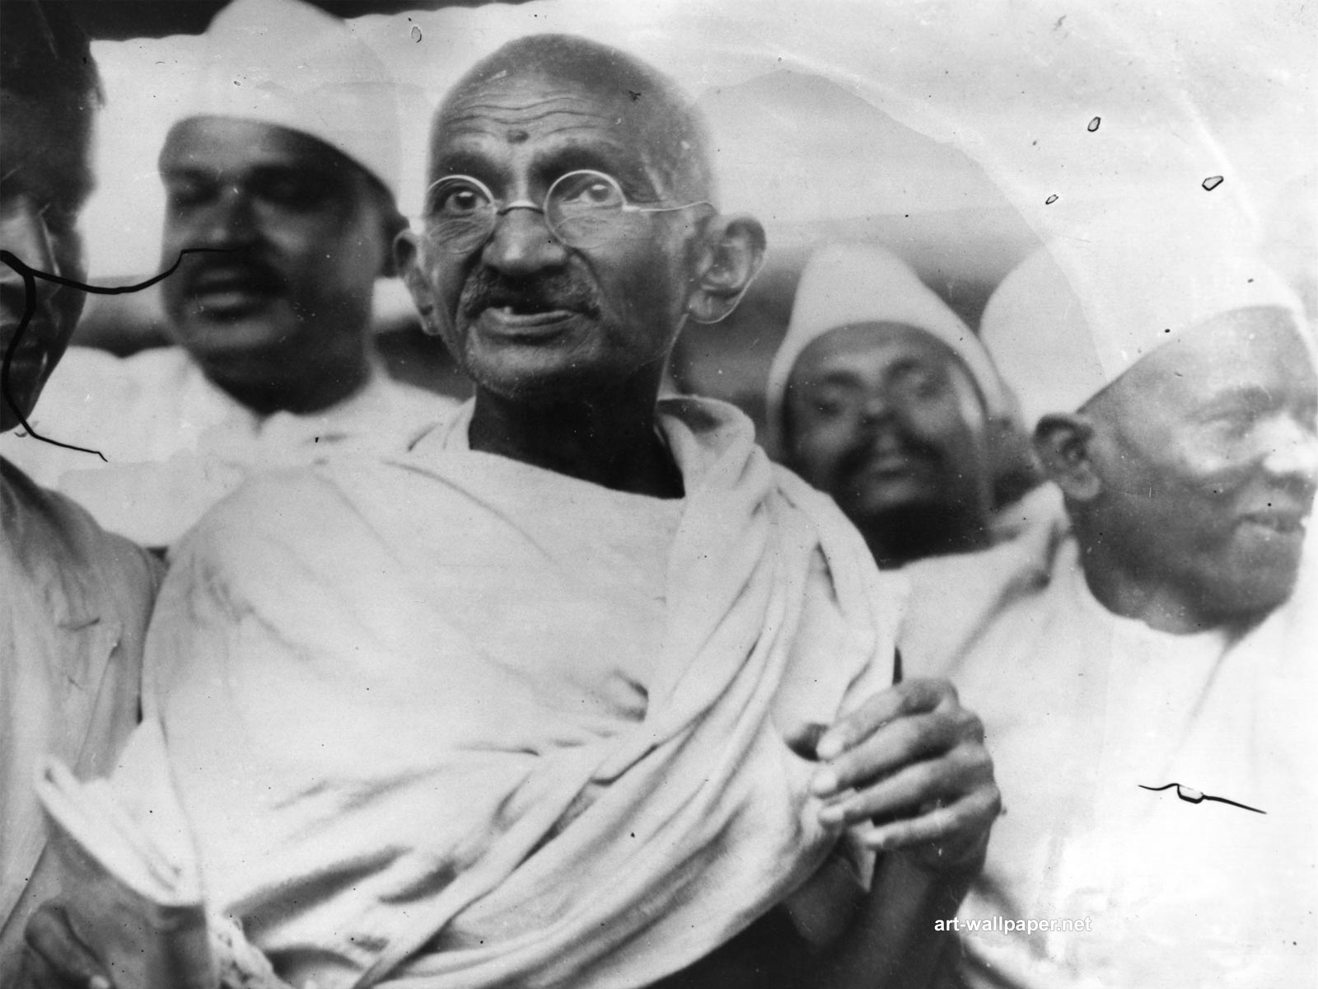
LIDERAZGO TRANSFORMACIONAL
Proceso común de líder y trabajadores para avanzar a un nivel más alto de la moral y la motivación. Es una transformación que produce cambios significativos en la empresa y en las personas que la conforman.

Slide 31
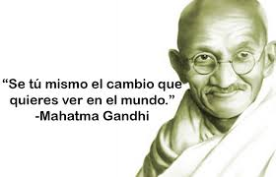
UN LÍDER TRANSFORMACIONAL…
Motiva e inspira a las personas a su cargo, estimula intelectualmente, motiva a cuestionarse métodos tradicionales de hacer las cosas, promueve una visión de las tareas asignadas como formas de aprender y se centra mas en la justicia distributiva.

Slide 32
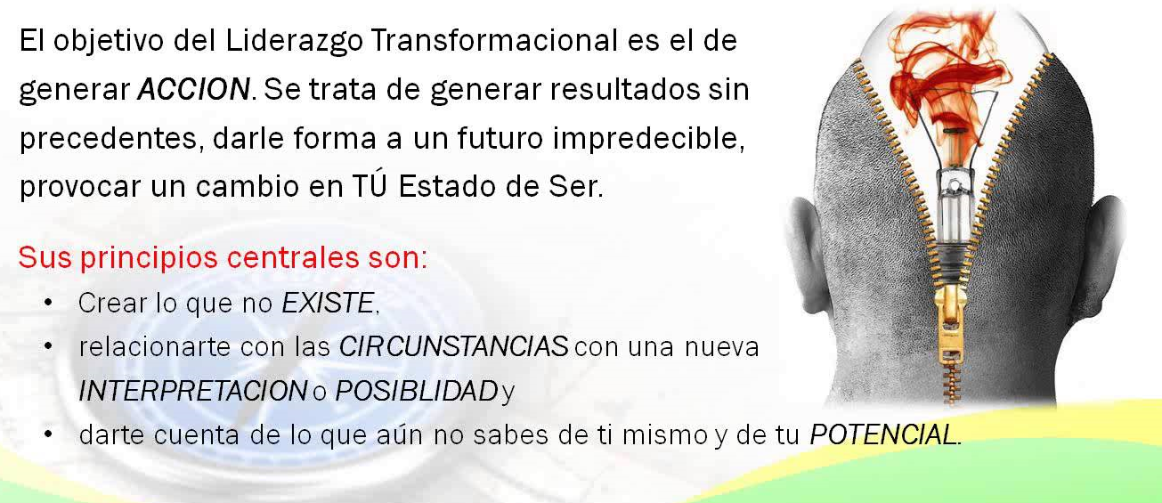
OBJETIVO PRINCIPAL

Slide 33
CARACTERÍSTICAS DEL LIDERAZGO TRANSFORMACIONAL
Aproximación personal al trabajador, es decir, el trabajador es una persona antes que una herramienta para ganar dinero.
Hay una estimulación intelectual del trabajador, invitándole a que aporte sus ideas y las mejoras de proceso que crea convenientes.
Se motiva e inspira al trabajador en sus funciones dentro de la empresa.
Se hace partícipe al trabajador del éxito de la empresa.
Hay fe en los trabajadores y en el trabajo en equipo.
Se dedica al crecimiento a largo plazo más que en los resultados a corto plazo.
Hay voluntad de arriesgarse.

Slide 34
VENTAJAS | DESVENTAJAS
Desarrollo de habilidades sociales. | Asume que hay motivación por parte del trabajador.
El líder es un ejemplo a seguir. | Los resultados son visibles a largo plazo.
Aumento de la autoestima de los trabajadores, lo que supone mayor productividad y mayores beneficios menores costes porque no es necesario rotar o sustituir trabajadores. | No todos los líderes pueden ser transformadores.
Mayor probabilidad de haber nuevas y mejores iniciativas. | Carece de detalles de aplicación.
Aprendizaje corporativo. | Hay un gran potencial de abuso ya que no siempre se utiliza moralmente.

Slide 35
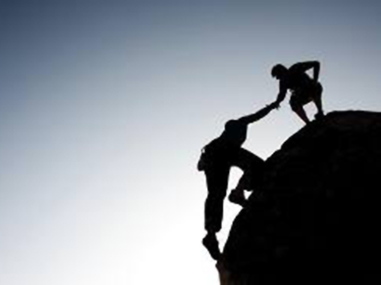
LIDERAZGO DE SERVICIO
Un líder siervo o servidor es aquel que pone atención en el desarrollo y crecimiento de su equipo, desde sus compañeros hasta sus clientes.

Slide 36
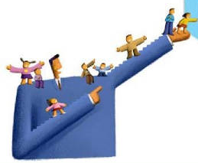
El líder servidor es siervo primero. . . su actitud viene de un sentimiento natural de ser útil a los demás. Luego viene la decisión consciente de aspirar a liderar.

Slide 37

ACCIONES ESPECÍFICAS DEL LÍDER SERVIDOR
Descubrir la grandeza de otros
Afinar fuerzas
Enfocarse en la humanidad
Explotar la pasión
Encontrar la historia de éxito
Unir a la gente
Estar en acción constante

Slide 38

LIDERAZGO BASADO EN VALORES
El liderazgo basado en valores implica un estilo de dirección, pero supone también saber administrar bien.
Constituye el motor impulsador del desarrollo humano y organizacional concebido integral y dinámicamente.

Slide 39
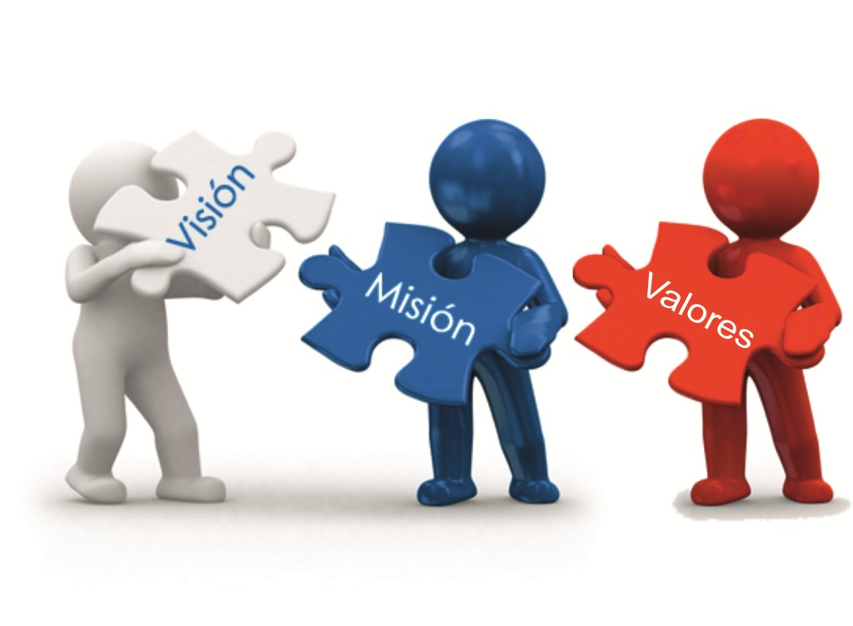
El esfuerzo personal y los valores personales actúan como catalizador de los valores corporativos buscando que se orienten en la misma dirección.
Los valores hacen atractiva la tarea de mejorar cada día una empresa, como hacen atractiva la lucha de una persona por vivirlos a pesar de sus defectos.

Slide 40
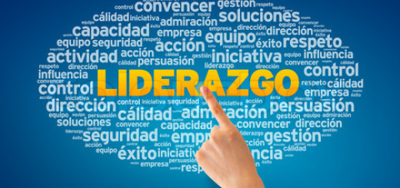
El liderazgo basado en valores es un "liderazgo sin respuestas fáciles" (Heifetz) pero presenta una meta ambiciosa y prometedora para quien se empeñe en trabajar por él.
La práctica de valores hace que las personas realicen su trabajo mejor, sean más felices, rindan más, y que exista e n la empresa un clima humano de cooperación y entendimiento, de búsqueda de la calidad, como una meta constante de perfeccionamiento

Slide 41

El liderazgo basado en valores incluye 3 factores
1. Efectividad: es necesario medir el logro de los objetivos
2. Moral: es necesario medir cómo el cambio afecta a las partes
3. Tiempo: medir el cumplimiento de objetivos a través del tiempo

Slide 42
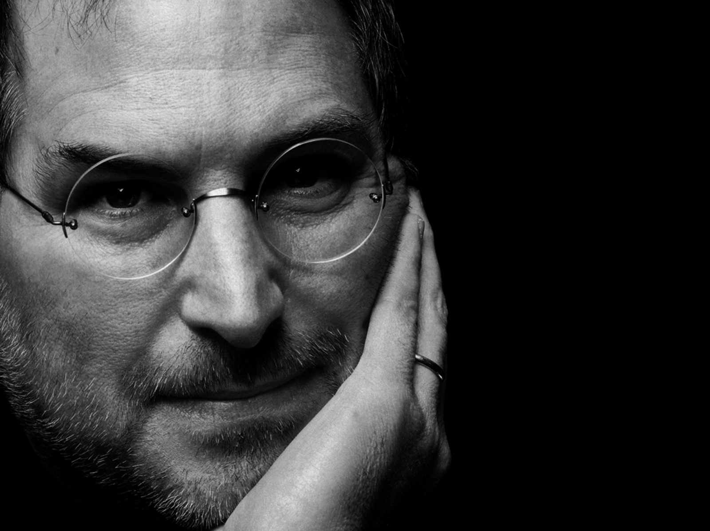
El liderazgo con valores es una obligación en las organizaciones horizontales de hoy, caracterizadas por la transparencia y la fácil disponibilidad de información.
Como lo describía Steve Jobs, Co Fundador de Apple:
"Lo único que funciona es el management (manejo) por valores. Encontrar personas competentes y realmente brillantes, pero lo más importante, gente que le importen exactamente las mismas cosas que te interesan".

Slide 43

LIDERAZGO ESTRATÉGICO
Uno de los roles estratégicos claves de los gerentes/administrativos, consiste en suministrar liderazgo estratégico a sus subordinados.
El liderazgo estratégico se refiere a la capacidad de articular una visión estratégica de la organización y habilidad de motivar a los demás a participar de esa visión.

Slide 44

CARACTERÍSTICAS CLAVE
1º VISIÓN, ELOCUENCIA Y CONSISTENCIA | Una de las tareas claves del liderazgo consiste en dar a la organización sentido de dirección. Los líderes fuertes parecen tener una visión hacia donde debe estar. Además son suficientes elocuentes para poder comunicar su visión a los demás en términos que puedan influenciar a las personas y articular en forma consistente su visión hasta que haga parte de la cultura de la organización.

Slide 45

2º COMPROMISO | Un líder fuerte es alguien que demuestra compromiso con su visión particular. Con frecuencia esta condición involucra liderazgo mediante la ejemplificación
3º MANTENERSE BIEN INFORMADO | Los buenos líderes no operan en el vacío; por el contrario, desarrollan una red de fuentes formales o informales que los mantienen bien informados acerca de lo que está sucediendo dentro de la organización. Ellos desarrollan formas de canales alternos para investigar lo que ocurre dentro de la organización, de tal manara que no tienen que depender de los canales formales de información.

Slide 46
Disponibilidad para delegar y dar poder | Los buenos lideres son conscientes de que si no delegan rápidamente se pueden ver sobrecargados de responsabilidad. También reconocen que dar poder a los subordinados para que tomen decisiones es una buena herramienta de motivación.
Astucia Política | Esta condición, según Edward Wrapp, implica 3 aspectos: > Primero, los buenos gerentes manejan el juego de poder con habilidad, Actúan como miembros o líderes de una coalición en lugar de ser dictadores. > Segundo, los buenos gerentes con frecuencia vacilan comprometerse públicamente en planes estratégicos detallados u objetivos precisos. > Tercero, Ellos son conscientes de la futilidad de intentar impulsar programas estratégicos en toda la organización.

Slide 47
Fuentes Consultadas
Bibliografía
Mirabal, Daniel (2003). Técnicas para manejo de conflictos, negociación y articulación de alianzas efectivas, Provincia.
Fast, L., Neufeldt, R., et al., (2002). Construcción de Paz: Manual de Capacitación de Cáritas, Ciudad del Vaticano: Caritas Internationalis.

Slide 48
GUIÓN EXPLICATIVO DEL MATERIAL PRESENTADO
OBJETIVO: Fomentar el desarrollo de las principales habilidades del liderazgo de equipos, así como en las organizaciones, tales como comunicación, coaching, manejo de conflictos, etc. toma de decisiones en equipo, etc., para que lo conduzcan a una mejor comprensión del liderazgo transformacional, en el marco de la responsabilidad y el liderazgo de apoyo y de servicio.
PROPÓSITOS:
“Desarrollar en el estudiante las habilidades, actitudes y valores fundamentados en principios de liderazgo y calidad total, mediante el uso de prácticas y herramientas de mejoramiento continuo para que pueda afrontar los retos de competitividad que se le presenten en su vida personal y profesional”.

Slide 49
La estructura metodológica está diseñada para que el material en general se utilice para dar a conocer los tipos de liderazgo y organizaciones; así como el manejo de conflictos.
  De la diapositiva num. 1 a la 3 se da a conocer la presentación del trabajo y objetivo.
  En la dispositiva num. 4 a la 9 se establece el concepto, origen, tipos y elementos de la comunicación.
  En la diapositiva num. 10 se plasma el concepto de retroalimentación.
  El concepto y proceso de coaching se plantean en la diapositiva num. 11 y 12.
  De la diapositiva num. 13 a la 15 se expone el concepto de manejo de conflictos y los modelos de estilo que existen para el control los mismos.
  En la diapositiva num. 16,17 y 18 se presenta el concepto de la importancia del trabajo en equipo y puntos clave para llevarlo a acabo en las organizaciones.

Slide 50
  De la diapositiva num. 19 a la 25 se presenta el modelo de equipos autodirigidos, las ventajas del mismo y los resultados de empresas que lo implementaron.
  Las características principales de un líder carismático se encuentran de la diapositiva 26 y 29.
  El tema liderazgo transformacional, así como, las ventajas y desventajas, se presenta de la diapositiva 30 a la 35.
  El liderazgo de servicio se observan en las diapositivas 35,36 y 37.
  De la diapositiva num. 38 a la 42 se expone el liderazgo basado en valores y los factores que lo integran.
  El concepto y características de liderazgo estratégico se exponen en las diapositivas 43, 44, 45 y 46.
  En la diapositiva num. 47 se encuentran las fuentes consultadas para la realización de esta presentación.

